Slide 1
Unidade 5

Slide 2
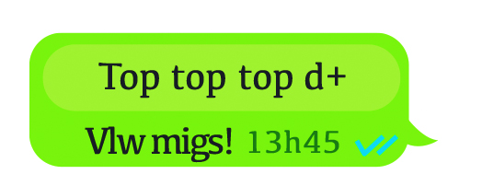

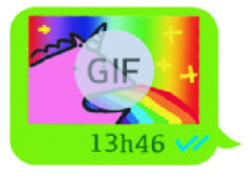
Mensagem instantânea
É um texto enviado por programas de computador ou aplicativos que chega imediatamente ao destinatário conectado à internet.
É comum o uso de emojis, GIFs, fotografias, vídeos, áudios, entre outros recursos que facilitam e otimizam a comunicação entre os usuários.
Ilustrações: Camila Ferreira

Slide 3
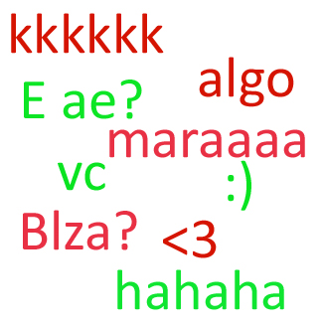
Internetês
É uma variedade linguística que pode ser empregada em situações menos monitoradas ou formais de uso da língua na internet, como nas redes sociais, em mensagens instantâneas, em posts de blog etc.

Slide 4


Emoticons e emojis
Combinação dos caracteres do teclado do computador; hoje também são representados por imagens.
Emojis
Ideogramas que representam emoções, objetos, animais, alimentos e outros elementos.
Emoticons
Camila Ferreira
PremiumVector/
Shutterstock.com

Slide 5
Pretérito
Pretérito perfeito
Pretérito imperfeito
Pretérito mais-
-que-perfeito
Indica uma ação completamente concluída.
Indica um fato passado, porém não concluído, um fato que continua.
Indica uma ação que ocorreu antes de outra ação ocorrida também no passado.

Slide 6
Presente
Os verbos que expressam algo que ocorre no momento em que se fala, uma ação repetitiva ou de longa duração estão flexionados no presente do indicativo. Também podem expressar:
Uma ação que ocorrerá no futuro.
Uma ação habitual.
Uma ação passada.
Ex.: Devolvo o material no final da aula.
Ex.: Acordo cedo todo domingo.
Ex.: Cabral e sua esquadra atracam em Porto Seguro, em 1500.

Slide 7
Futuro
Futuro do presente
Indica certeza ou probabilidade de ocorrer algo em um tempo posterior ao atual.
Ex.: Cientistas inventarão novamente o bonde, a charrete.
Futuro do pretérito
Em um tempo passado, indica ação futura que poderia ter ocorrido se uma condição tivesse sido cumprida.
Ex.: Se eu pudesse voltar no tempo, me divertiria mais com meus amigos.

Slide 8
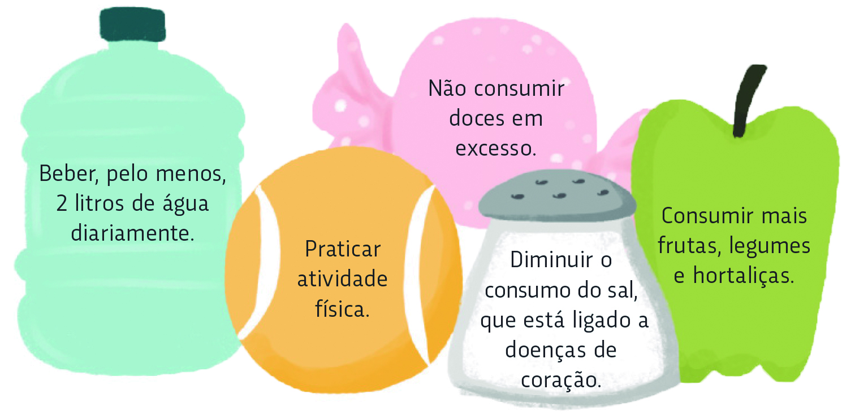
Carta aberta
É um texto argumentativo que consiste em uma forma de protesto contra um problema ou uma situação socialmente relevante, alertando as pessoas sobre isso.
Por meio da carta aberta, o remetente busca conscientizar a população ou uma pessoa específica sobre o assunto.
Isabela Santos

Slide 9
Sinônimos e antônimos
Sinônimos
Palavras que apresentam sentidos equivalentes ou aproximados.
Antônimos
Palavras que apresentam sentidos contrários entre si, ou que podem ser colocadas em oposição.

Slide 10
Advérbios
Palavras que modificam um verbo, um adjetivo ou um advérbio indicando circunstâncias.
Quando duas ou mais palavras possuem valor de advérbio, elas recebem o nome de locução adverbial.
Classificação dos advérbios
Dúvida | Ex.: talvez, acaso
Negação | Ex.: não, de modo algum
Intensidade | Ex.: muito, pouco, demais
Lugar | Ex.: aqui, ao lado
Tempo | Ex.: agora, ontem
Afirmação | Ex.: sim, com certeza
Modo | Ex.: depressa, lentamente

